Slide 1

Занимања родитеља – гост родитељ –
Аутори: Професор разредне наставе Тања Вречко Дејан Пантелић
(гост-родитељ и телевизијски водитељ)
ИЗВОД ИЗ ЛЕТОПИСА ШКОЛЕ
Сценарио активности за час
Примери брзалица за вежбе правилног говора

Slide 2

Категорија: Обавезни предмет (Свет око нас) Разред: Други
Тема: Људска делатност Циљ: Приближавање занимања људи деци кроз интерактиван приступ. Увиђање значаја људског рада и важности сваког занимања за живот појединца и друштва. Разумевање значаја људске делатности.

Slide 3
г
Методе рада: Разговор, илустративна, демонстративна, хеуристичка, практичног рада,интерактивна, кооперативна Облици рада: Фронтални, индивидуални, у пару, групни рад Наставна средства/ресурси: кратки филмови, рачунар, видео бим, листићи са брзалицама, микрофони Корелација: Од играчке до рачунара, српски језик, музичка култура, грађанско васпитање

Slide 4
Ор о значају занимања
Приказ сценарија кроз активности ученика:
Кратко подсећање на значај занимања људи за њихов живот и живот друштва уопште.
Играмо игру представљања ,,Ја сам ..., а моји родитељи су...”
Кроз презентацију кратког филма најављујем госта.
Гост родитељ се представља деци, прво као ђачки родитељ, а након тога кроз призму свог занимања.
Ученици гледају инсерте из емисија које је родитељ водио.
Разговор о значају занимања водитеља.
Вежбе правилног говора кроз читање брзалица.
Анализа понашања водитеља пред камерама.
Хумористички приказ ( инсерт из емисија ) треме телевизијског водитеља.
Приближавање овог занимања деци кроз интерактивне, практичне вежбе у пару или групи.

Slide 5
Активност ученика- опис
Играмо игру ацоцијације и ученици изговарају реч која их асоцира на реч ЗАНИМАЊЕ.
Истичемо значај занимања људи за њихов живот и живот друштва уопште.

Slide 6
2. Активност ученика- опис
Играмо игру представљања ,,Ја сам..., а моји родитељи су...”
Кроз ову игру ученици ( седећи у полукругу ) представљају себе и своје родитеље кроз истицање занимања којим се они баве.

Slide 7
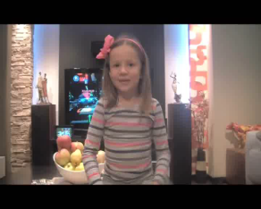
3. активност ученика- опис
Кроз презентацију кратке видео најаве ( претходно снимљене за потребе часа ) представљам госта-родитеља.
http://youtu.be/e1_QnaQXYsU
НАЈАВА ЗА ГОСТА РОДИТЕЉА

Slide 8
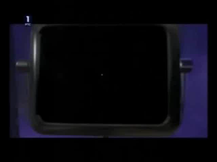
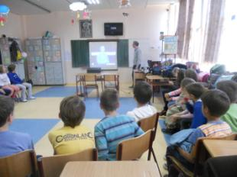
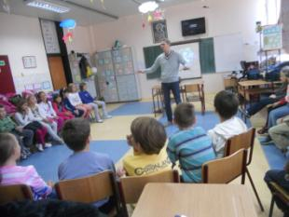
4. активност ученика- опис
- Гост-родитељ се представља деци, прво као ђачки родитељ, а након тога кроз призму свог занимања.
Ученици гледају инсерте из емисија које је гост-родитељ водио и након тога исказују прве утиске.
Разговор о значају занимања водитеља.
http://youtu.be/GylSNsNts04
Уводна шпица емисије

Slide 9
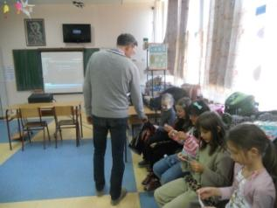
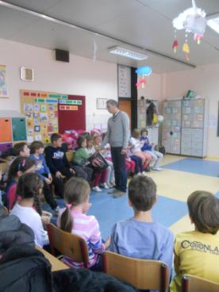
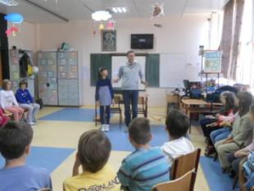
5. активност ученика- опис
Истичемо значај правилног изговарања свих гласова и речи у целини.
Вежбе правилног говора кроз читање брзалица.

Slide 10
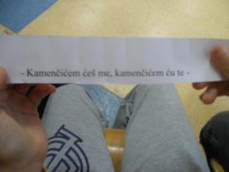
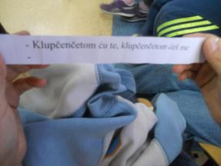
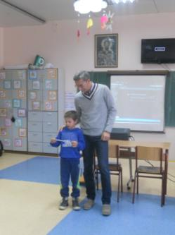
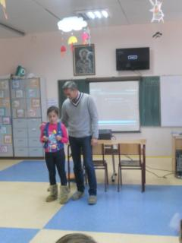

Slide 11
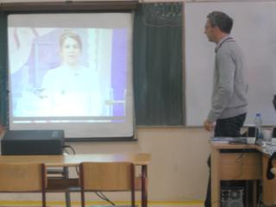
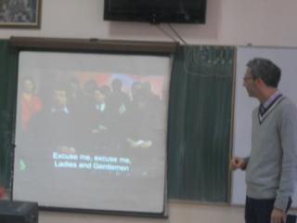
6. активност ученика- опис
Анализа понашања водитеља пред камерама.
Објашњавање начина хода, става, држања руку, израза лица и др.
Хумористички приказ ( инсерт из емисија ) треме телевизијског водитеља.

Slide 12
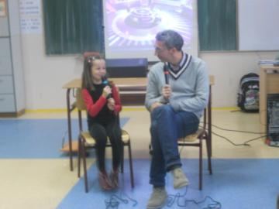
7. активност ученика- опис
Приближавање занимања водитеља деци, кроз интерактивне, практичне вежбе у пару или групи.
Деца формирају парове или групе, по жељи. Једно дете је водитељ, а друго или група деце су гости емисије.
Гости треба да представе своја изабрана занимања. Они представљају неке важне јавне личности ( измишљене ) или људе из различитих бранши.
Гост-родитељ им даје пример како могу представити госта и шта би га могли питати.
Објашњава важност културног, али
и опуштеног понашања водитеља
и значај актуелних питања везаних
за особу која гостује у емисији.

Slide 13
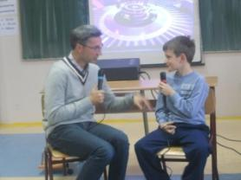
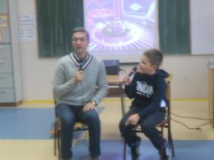
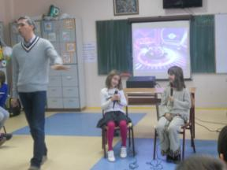
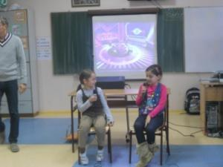
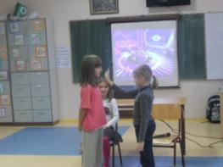
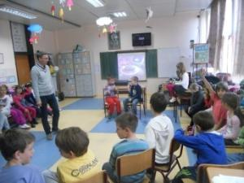
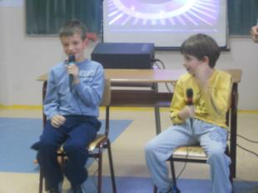
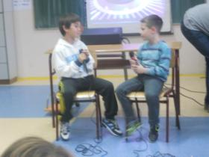
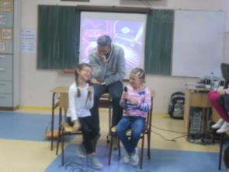

Slide 14
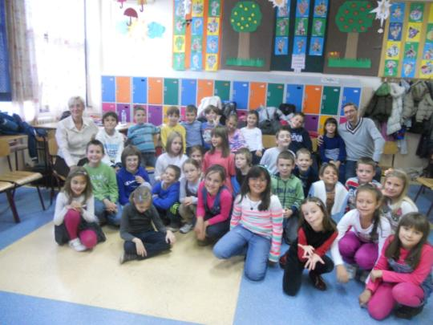
Ученици су констатовали да им је овакав начин приказа неког занимања занимљив и да га боље разумеју.
На крају часа сва деца су пожелела да и њихови родитељи представе своја занимања другарима.
Захваљујем се Дејану Пантелићу на свесрдној помоћи и сарадњи у реализацији овог часа.

